Slide 1
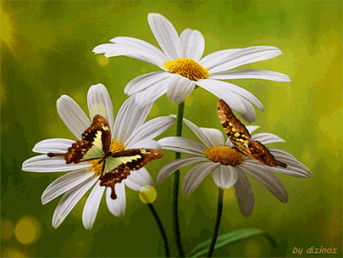
স্বাগতম

Slide 2
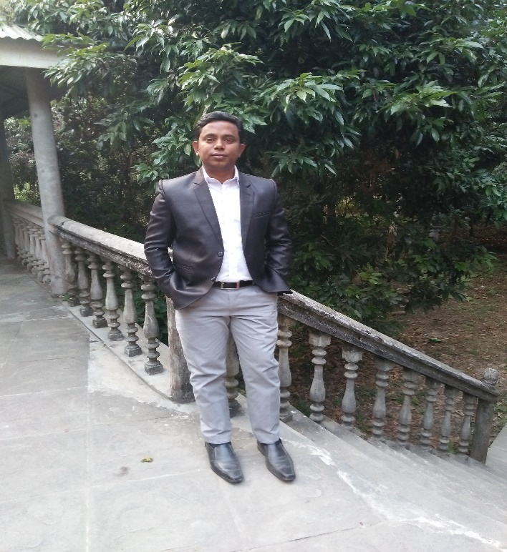
পরিচিতি
মো. আনোয়ার হোসেন
সহকারী শিক্ষক
কালদাসপাড়া ডাংগি সেরাজুল হক সরকারি প্রাথমিক বিদ্যালয়।
তেঁতুলিয়া, পঞ্চগড়।
মোবাইল নং - ০১৭৪৪৪১৯১৬১
শ্রেণি : তৃতীয়
বিষয় : বাংলা
পাঠ : আমাদের গ্রাম
পাঠ্যাংশ : আমাদের ছোট গায়ে-
------সদা মোরা ডরি।
সময় : ৪০ মিনিট

Slide 3
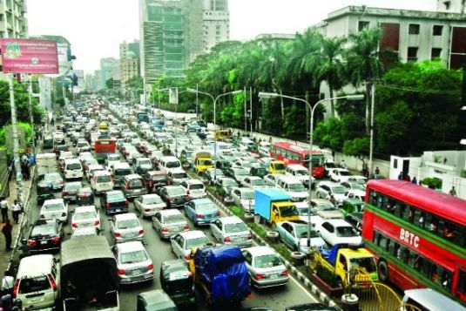
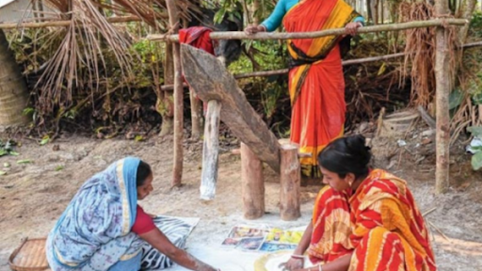
১ম ও ২য় ছবির মধ্যে কোন পার্থক্য আছে কী?

Slide 4
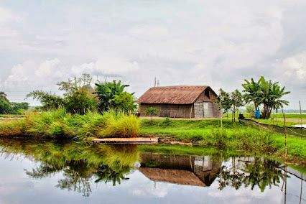
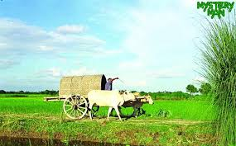
এই দৃশ্যগুলো তোমরা কোথায় দেখতে পাও?

Slide 5
আজকের পাঠের বিষয়
আমাদের গ্রাম
বন্দে আলী মিঞা

Slide 6
শিখনফল
2.1.1 কবিতা শুনে বুঝতে পারবে।
2.2.2 পাঠ্য কবিতার মূল বিষয় নিজের ভাষায় বলতে
পারবে।
2.1.3 পাঠ্য বইয়ের কবিতা শ্রবণযোগ্য স্বরে আবৃতি
করতে পারবে ।
2.3.2 কবিতা সংশ্লিষ্ট প্রশ্নের উত্তর লিখতে পারবে।

Slide 7
জন্ম : ১৫ ডিসেম্বর ১৯০৬ সালে
পরিচিতি : কবি, উপন্যাসিক, সাংবাদিক।
মৃত্যু : ১৭ জুন ১৯৭৯ সালে
কবি : বন্দে আলী মিঞা

Slide 8
ছবির সাহায্যে নতুন শব্দ শিখি এবং বাক্যে প্রয়োগ করি।
গাঁ
গ্রাম
আমাদের গাঁ টি খুব সুন্দর।

Slide 9
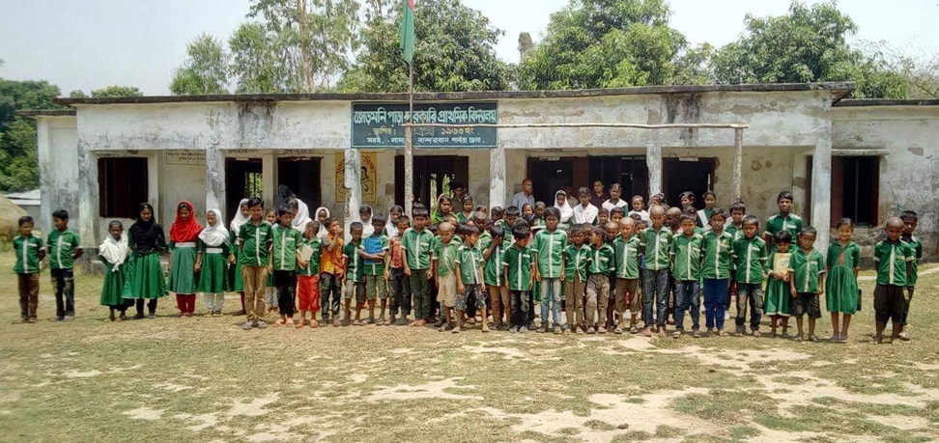
পাঠশালা
বিদ্যালয়
আমরা প্রতিদিন পাঠশালায় যাই।

Slide 10
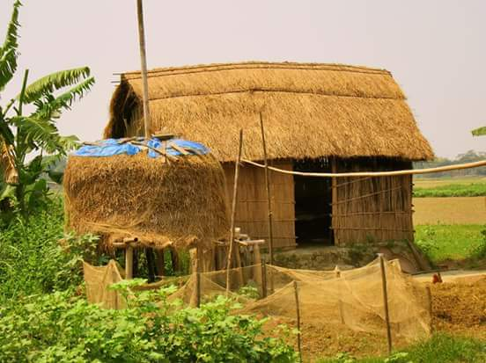
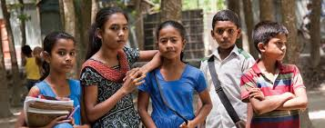
আমাদের ছোট গাঁয়ে ছোট ছোট ঘর
থাকি সেথা সবে মিলে নাহি কেহ পর

Slide 11
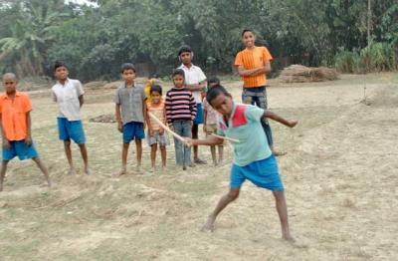
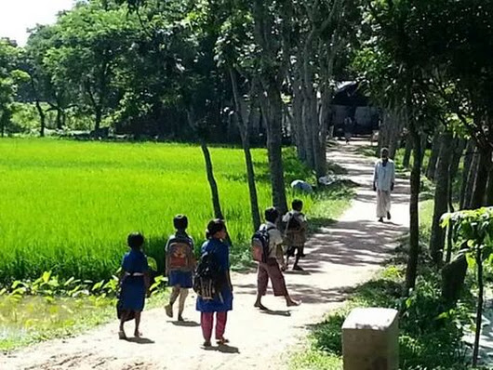
পাড়ার সকল ছেলে মোরা ভাই ভাই
এক সাথে খেলি আর পাঠশালে যাই

Slide 12
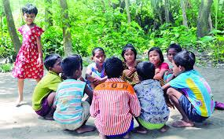
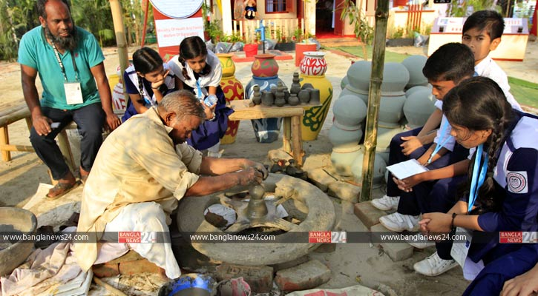
হিংসা ও মারামারি কভু নাহি করি।
পিতামাতা গুরুজনে সদা মোরা ডরি।

Slide 13
শিক্ষকের আবৃত্তি
আমাদের গ্রাম
বন্দে আলী মিঞা
আমাদের ছোট গাঁয়ে ছোট ছোট ঘর
থাকি সেথা সবে মিলে নাহি কেহ পর।
পাড়ার সকল ছেলে মোরা ভাই ভাই
একসাথে খেলি আর পাঠশালে যাই।
হিংসা ও মারামারি কভু নাহি করি ,
পিতা-মাতা গুরুজনে সদা মোরা ডরি।

Slide 14
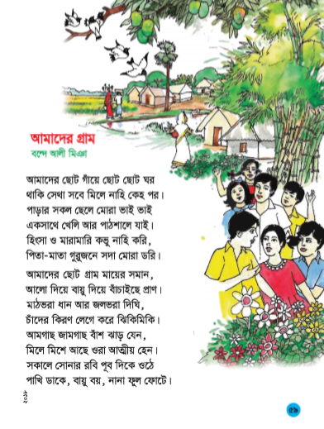
পাঠ্য বইয়ের ৫৯ পৃষ্ঠা বের করে মিলিয়ে নাও।
শিক্ষার্থীর আবৃত্তি

Slide 15
জোড়ায় কাজ
জোড়ায় জোড়ায় কবিতা আবৃত্তি কর

Slide 16
মূল্যায়ন
১। গ্রামের ঘর গুলো দেখতে কেমন?
২। ছেলেমেয়েরা একসাথে কোথায় যায়?
৩। ছেলেমেয়েরা কোথায় পড়াশুনা করতে যায়?
৪। গ্রামের ছেলেমেয়েরা এক সাথে কী করে?

Slide 17
শূন্যস্থান পূরণ কর
১। পাড়ার সকল …… মোরা ভাই ভাই।
২। থাকি সেথা সবে মিলে …… কেহ পর।
৩। একসাথে খেলি আর …… যাই।
৪। আমাদের ছোট …… ছোট ছোট ঘর।

Slide 18
মিলিয়ে নাও
১। পাড়ার সকল ছেলে মোরা ভাই ভাই।
২। থাকি সেথা সবে মিলে নাহি কেহ পর।
৩। একসাথে খেলি আর পাঠশালে যাই।
৪। আমাদের ছোট গাঁয়ে ছোট ছোট ঘর।

Slide 19
বাড়ির কাজ
১। গ্রামের ঘরগুলো দেখতে কেমন?
২। গ্রামের লোকজন কীভাবে থাকে?

Slide 20
ধন্যবাদ

